Slide 1
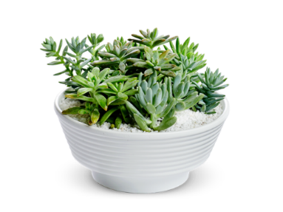
আজকের ক্লাসে সবাইকে স্বাগতম
সবাই কেমন আছ?

Slide 2
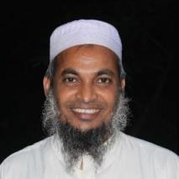
পরিচিতি
শিক্ষক
পাঠ
দেওয়ান রেজাউল হাসান
সহকারি শিক্ষক
বারপাখীয়া রথীন্দ্রপাড়া স প্রা বি দেলদুয়ার,টাঙ্গাইল।
E-mail:drezaulhassan@gmail.com
Cell phone# 01731145063
শ্রেণি-চতুর্থ
বিষয়ঃ বাংলাদেশ ও বিশ্ব পরিচয় অধ্যায়ঃ ৪- নাগরিক অধিকার
পাঠঃ ১-সামাজিক অধিকার
পাঠ শিরোনামঃ সামাজিক অধিকার পাঠঃ 1: পৃষ্ঠা নং-১8, ১৯

Slide 3
শিখনফল
৪.১.1 : নাগরিক কাকে বলে তা বলতে পারবে।
৪.১.2 : নাগরিক অধিকার কী তা বলতে পারবে।
৪.১.৩ : নাগরিক হিসেবে নিজের অধিকার বর্ণনা করতে পারবে।
৪.২.১ : নাগরিক অধিকার বাস্তবায়নের গুরুত্ব বলতে পারবে।
৪.২.২ : নিজের অধিকার অর্জনে সচেতন হবে।
৪.২.৩ : নিজের অধিকার প্রতিষ্ঠার পাশাপাশি অন্যের অধিকার
বাস্তবায়নে সহযোগিতা করবে।

Slide 4
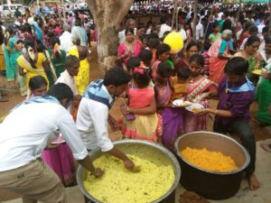
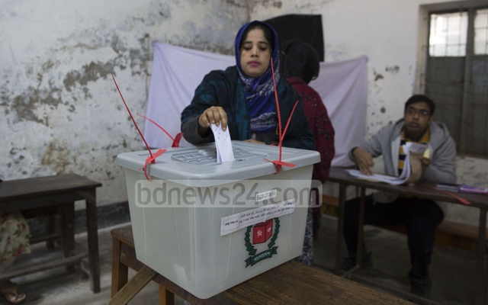
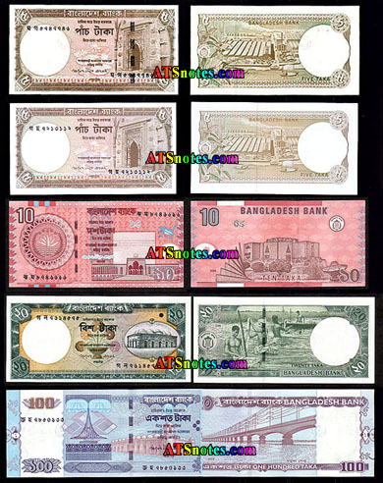
এসো আমরা কিছু ছবি দেখি
হ্যাঁ, এগুলোকেই বলে অধিকার।
ছবিগুলোতে তোমরা কী দেখতে পাচ্ছ?

Slide 5
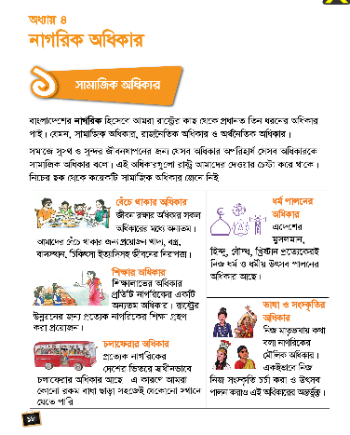
আমরা আজকে আলোচনা করব-
অধ্যায়ঃ ৪- নাগরিক অধিকার
পাঠঃ ১-সামাজিক অধিকারের

Slide 6
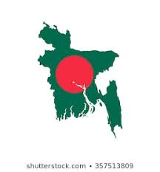
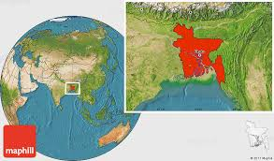
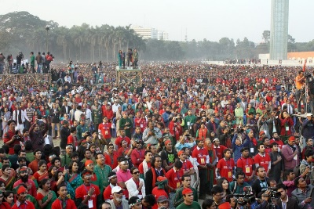
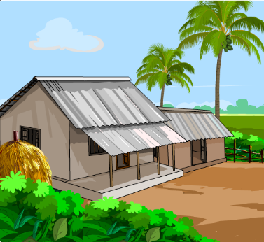
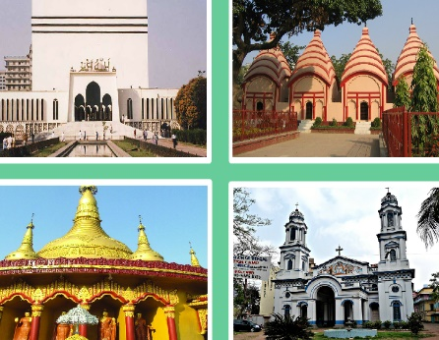
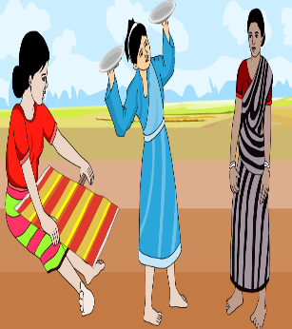
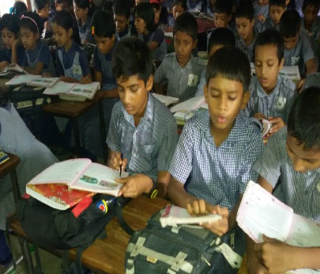
এসো আমরা কিছু ছবি দেখি
ছবিগুলোতে তোমরা কী দেখতে পাচ্ছ?
নাগরিক: একজন নাগরিক হচ্ছে কোন দেশের সদস্য যিনি সেই দেশের সরকারের কাছ
থেকে আশ্রয় লাভ করেন।

Slide 7
নাগরিক অধিকার কী?
আমাদের/নাগরিকদের কিছু মৌলিক চাহিদা পূরণ
করার দায়িত্ব সরকারের। এসব মৌলিক অধিকারকে
নাগরিক অধিকার বলা হয়।

Slide 8
আমরা এখন জানবো সামাজিক অধিকার কী?
সমাজে সুস্থ ও সুন্দর জীবনযাপনের জন্যে যেসব অধিকার
অপরিহার্য সেসব অধিকারকে সামাজিক অধিকার বলে।

Slide 9
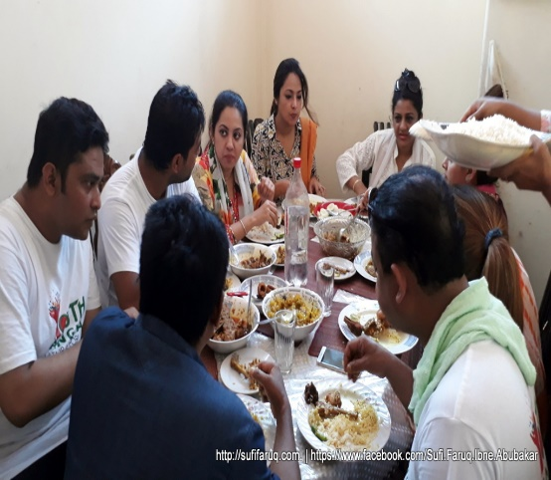
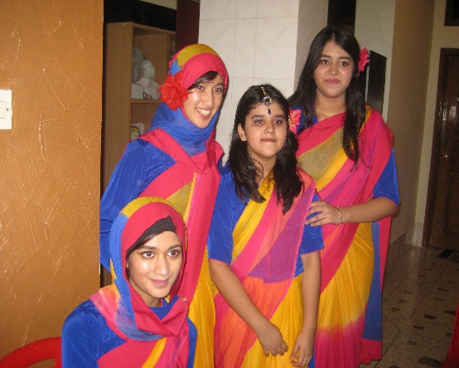
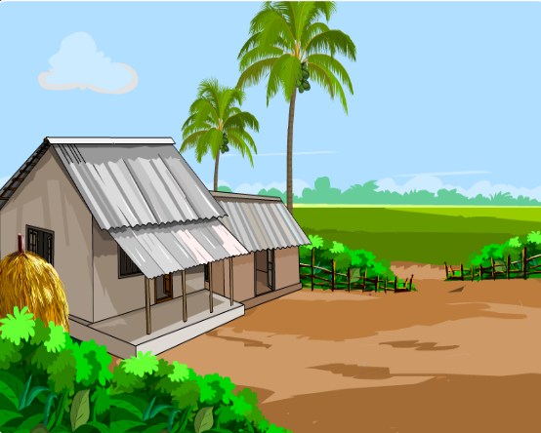
আমরা কিছু ছবি দেখব
বেঁচে থাকার অধিকার
তোমরা ছবিগুলোতে কোন অধিকার দেখতে পাচ্ছ?
This Photo by Unknown Author is licensed under CC BY-SA

Slide 10
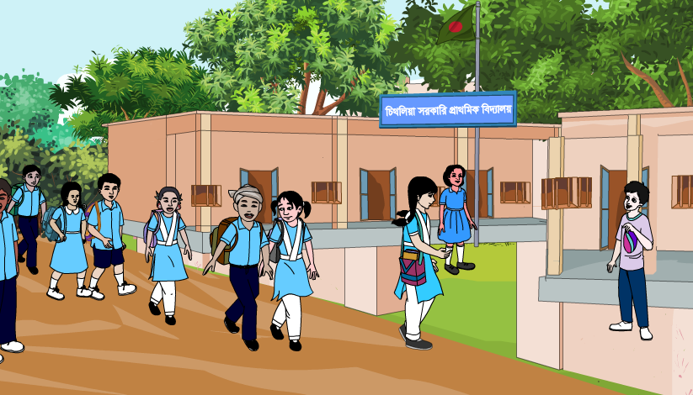
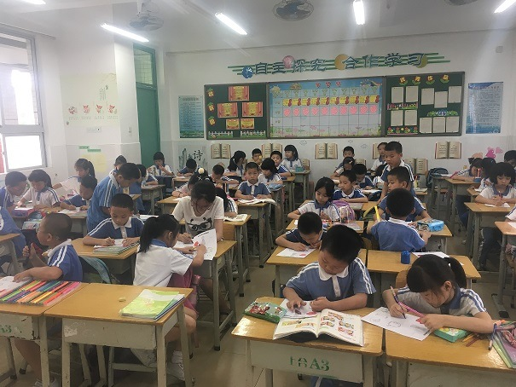
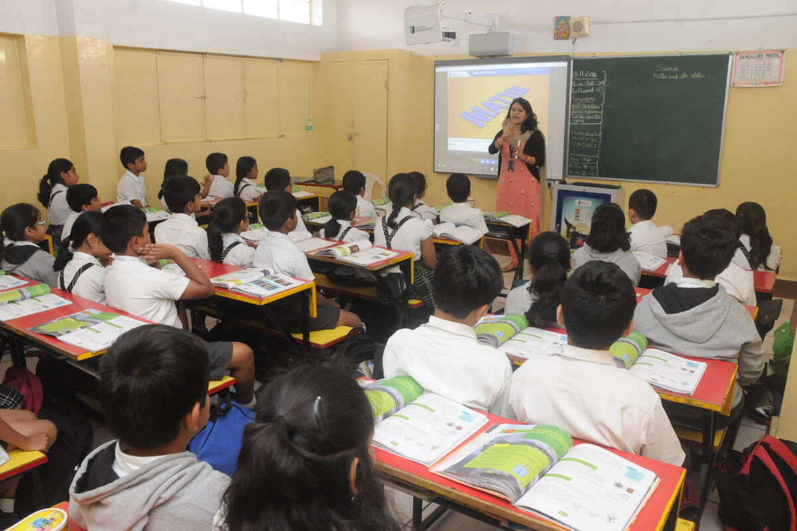
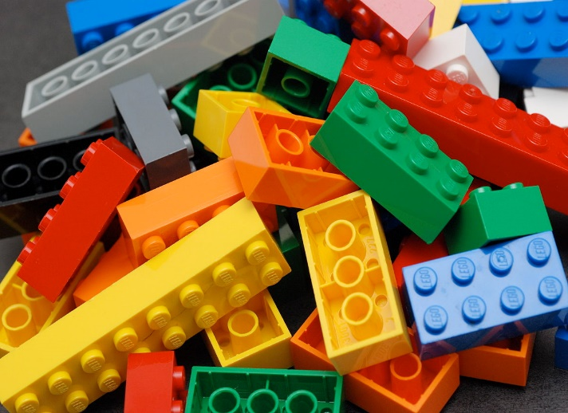
তোমরা ছবিগুলোতে কোন অধিকার দেখতে পাচ্ছ?
শিক্ষার অধিকার
This Photo by Unknown Author is licensed under CC BY-SA

Slide 11
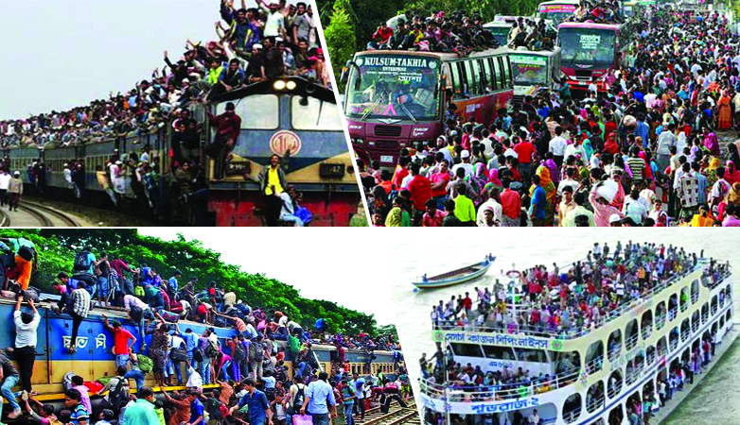
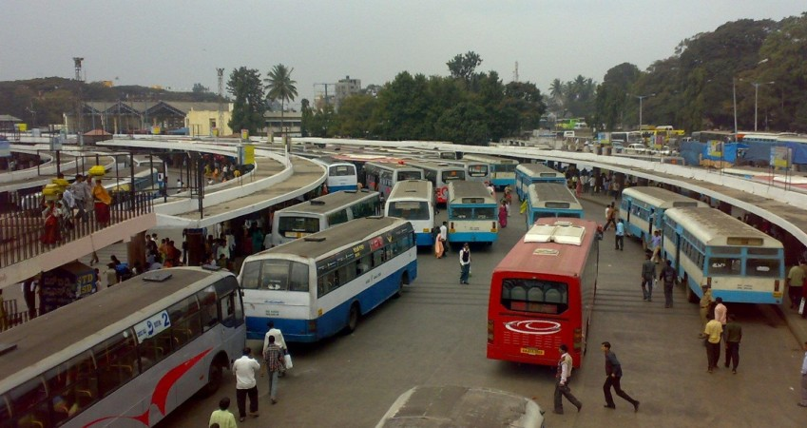
তোমরা ছবিগুলোতে কোন অধিকার দেখতে পাচ্ছ?
চলাফেরার অধিকার

Slide 12
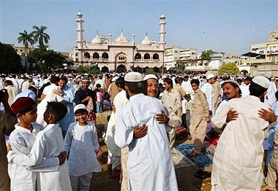
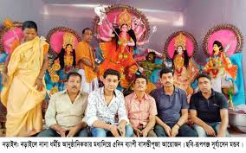
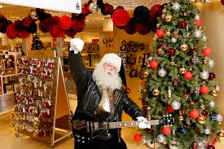
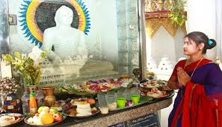
তোমরা ছবিগুলোতে কোন অধিকার দেখতে পাচ্ছ?
ধর্ম পালনের অধিকার

Slide 13
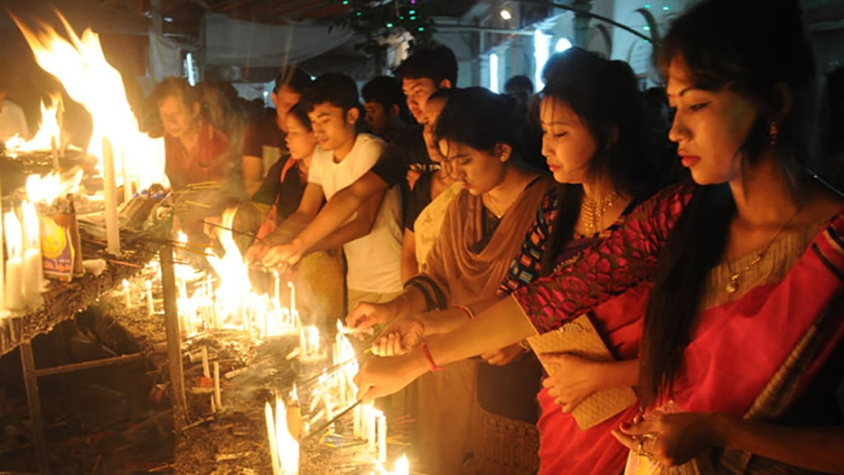
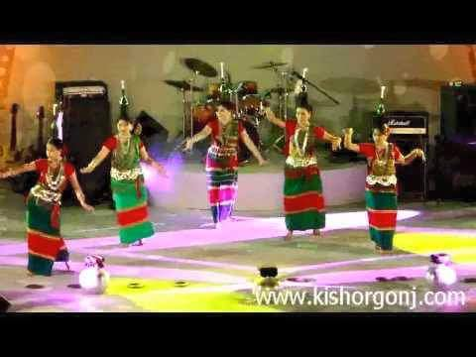
তোমরা ছবিগুলোতে কোন অধিকার দেখতে পাচ্ছ?
ভাষা ও সংস্কৃতির অধিকার

Slide 14
দলীয় কাজঃ
শিক্ষার্থীরা তোমরা ৪টি দলে ভাগ হয়ে, প্রত্যেক দলে সামাজিক অধিকার গুলো কী কী?-তা লিখ।

Slide 15
এসো জোড়ায় ভাগ হই ও সামাজিক অধিকারের উদাহরণ লিখি-
সামাজিক অধিকার | সামাজিক অধিকারের উদাহরণ
বেঁচে থাকার অধিকার
শিক্ষার অধিকার
চলাফেরার অধিকার
ধর্ম পালনের অধিকার
ভাষা ও সংস্কৃতির অধিকার

Slide 16
একক কাজঃ
১. নাগরিক অধিকার কী?
২. নাগরিক হিসেবে তোমার নিজের অধিকার গুলো কী কী?
৩. চারটি ধর্মের নাম বল।

Slide 17
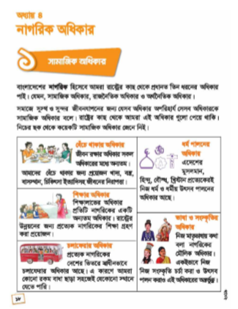
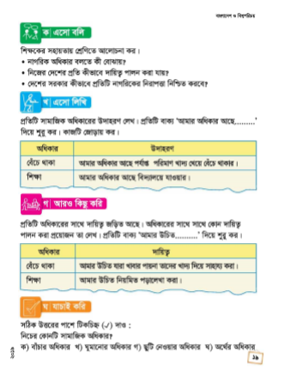
পাঠ্য বইয়ের পৃষ্ঠা নংঃ ১৮ ও ১৯ বের কর ও পড়।

Slide 18
পরিকল্পিত কাজঃ
বেঁচে থাকার জন্য একজন নাগরিকের তোমার কী কী অধিকার
প্রয়োজন? -- তা আগামি ক্লাসে লিখে আনবে।

Slide 19
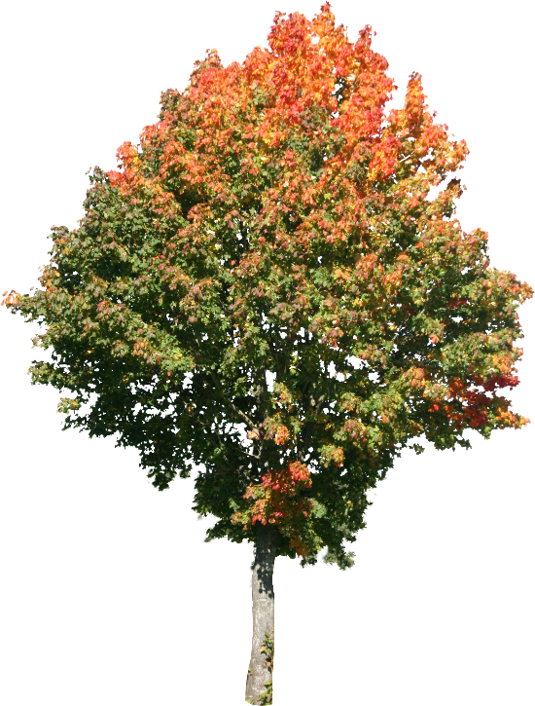
শিক্ষার্থী বন্ধুরা
সবাইকে ধন্যবাদ।
পরবর্তি ক্লাসে
আবার দেখা হবে , ইনশাআল্লাহ।

